Slide 1
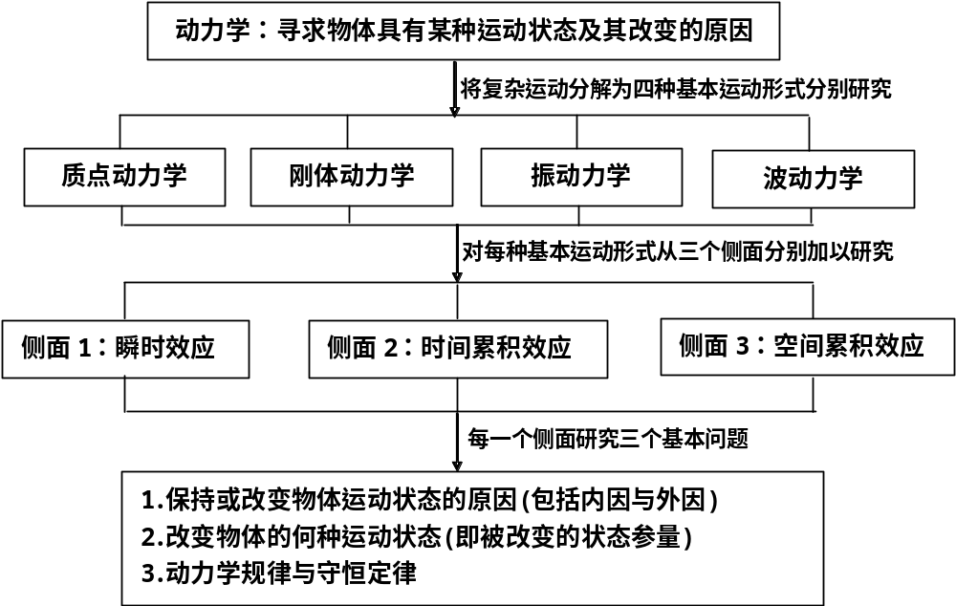
动力学内容结构

Slide 2
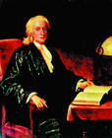
第2章 质点动力学
牛顿

Slide 3
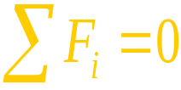
§2.1力对物体的瞬时效应——牛顿定律
§2.1.1 牛顿三定律
1、保持物体运动状态的原因——牛顿第一定律(惯性定律)
任何物体都保持静止或匀速直线运动状态，直到其他物体作用的力迫使它改变这种状态为止。
第一定律引进了三个重要概念:
惯性
——维持原运动状态的属性, 其大小用质量量度。
力
—— 使质点改变运动状态的原因
质点处于静止或匀速直线运动状态时：
( 静力学基本方程 )
惯性系
——惯性定律在其中严格成立的参考系
叫惯性参考系，简称惯性系

Slide 4
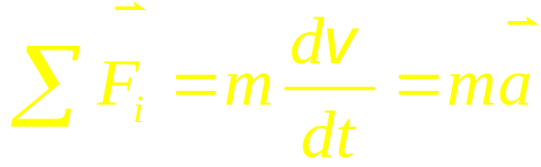
2、改变物体运动状态的原因——牛顿第二定律
某时刻物体动量对时间的变化率正比于该时刻这个物体所受的合外力。
当物体的质量不随时间变化时
理解：
A. 牛顿第二定律给出了力、惯性质量和加速度之间的定量关系
B. 牛顿第二定律给出了惯性质量与力的量度方法

Slide 5






选定一个力作为标准力，选定一个物体的质量做为单位质量，则其他物体的质量为：
选定一个力作为标准力，则其他力为：

Slide 6
C.牛顿第二定律的五个性质
①. 因果性：力是产生加速度的原因
②. 瞬时性：力和加速度同时产生，同时变化，同时消失。
③.独立性：每个力对物体产生的加速度，与是否存在别的力无关或：多个力对同一物体产生的加速度，等于每一个力单独对物体产生的加速度的矢量和。
④.矢量性：牛顿第二定律满足矢量的合成与分解。
直角坐标系
自然坐标系
⑤.相对性：牛顿定律只在惯性参照系中才成立

Slide 7

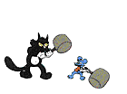


3、物体受力分析遵循的原则——牛顿第三定律
当物体A 以力
作用于物体 B 时，
物体B 也同时以力
作用于物体A,
和
总是大小相等，方向相反。
A
B
重要概念
成对性： ——物体之间的作用是相互的。
同时性： ——相互作用之间是相互依存，同生同灭。
同类性：
——相互作用出现的一对力，具有相同的性质。
分离性
——分别作用在不同物体上。
牛顿第一、第二定律只有在惯性参考系中成立，那么牛顿第三定律是否也需要惯性参考系？

Slide 8



4、牛顿三大定律之间的关系及其适用条件
A. 牛顿三定律构成一个完整、有机的整体。
B. 牛顿三定律是互相独立、互不包含的定律
乙
m
C. 牛顿力学的局限性
甲
①.只适用于惯性系
②.只适用于低速运动（与光速c 相比）
③.只适用于宏观物体（与基本粒子相比）
④.只适用于实物
牛顿运动定律是经典的理论基础，说明了宏观物体在惯性系中作低速运动的动力学规律。

Slide 9
§2.1.2 几种常见的力
1、力的本质与统一场论思想
相互作用力的本质：物体间场的相互作用
物体间相互作用力：
引力相互作用
电磁相互作用⎯弹力、摩擦力、流体的浮力和压力
超大统一
弱相互作用
强相互作用
力的种类 | 相互作用的物体 | 力的强度 | 力程 | 传递作用的基本粒子
万有引力 | 一切物质 | 10⁻³⁴N | 无限远 | 引力子（？）
弱力 | 大多数粒子 | 10⁻²N | 小于10⁻¹⁷m | 中间玻色子
电磁力 | 带电粒子 | 10²N | 无限远 | 光子
强力 | 强子 | 10⁴N | 10⁻¹⁵m | 胶子

Slide 10
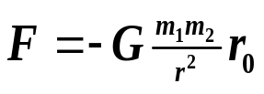


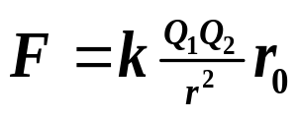





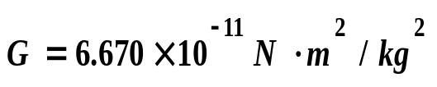
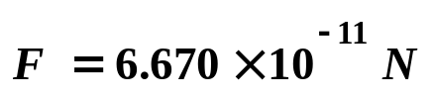

2、几种常见的力
万有引力
弹力
摩擦力
静电力
磁力
定义
产生
条件
接触
形变
接触、有相对运动或趋势
有电流存在
有运动电荷
任何情况
存在电荷
大小
质点连线,指
向受力质点
与形变方
向相反
与物体相对运
动或趋势相反
质点连线,指
向受力质点
右手螺旋
定则
方向
1.万有引力：
是自然界所有力中强度最弱
备
注
的相互作用力，是长程力。
例：m₁=1kg，m₂=1kg，r =1m,
这是任何精密仪器无法测量的。
2.静电力：
。磁力是电场力的相对论效应

Slide 11
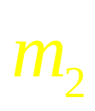



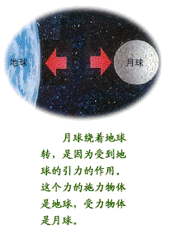
力学中常见的几种力
一、万有引力
质量为 m₁、m₂ ，相距为 r
的两质点间万有引力大小为
用矢量表示为
：施力物体指向受力物体

Slide 12

说明:
(1) 依据万有引力定律定义的质量叫引力质量。常见的用天平 称量物体的质量，实际上就是测引力质量；依据牛顿第二定律定义的质量叫惯性质量。实验表明：对同一物体来说，两种质量总是相等。
引力质量＝惯性质量
爱因斯坦创立广义相对论的实验基础
(2) 万有引力定律只直接适用于两质点间的相互作用。
(3) 重力

Slide 13
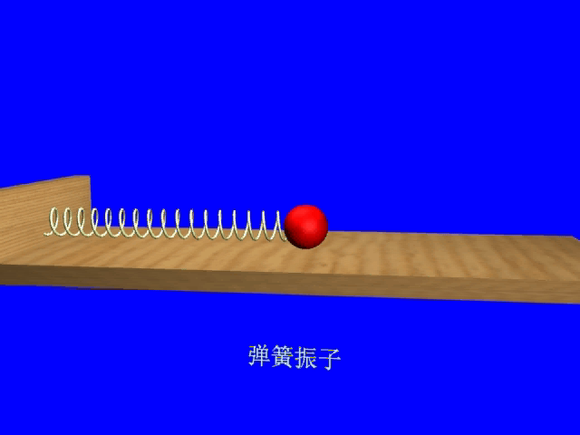
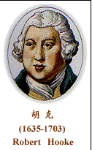
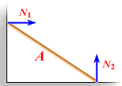
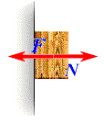
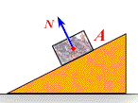
二、弹性力
当两宏观物体有接触且发生微小形变时，形变的物体对与它接触的物体会产生力的作用，这种力叫弹性力 。
在形变不超过一定限度内，弹簧的弹性力遵从胡克定律。
形变的物体对与它接触的物体产生弹力。
绳子在受到拉伸时，其内部也同样出现弹性张力。
一般情况下，绳子上各处的张力大小是不相等的，但在绳子的质量可以忽略不计时，绳子上各处的张力相等。

Slide 14




三、 摩擦力
(1). 静摩擦力
当两相互接触的物体彼此之间保持相对静止，且沿接触面有相对运动趋势时，在接触面之间会产生一对阻止上述运动趋势的力，称为静摩擦力。
说明:
静摩擦力的大小随引起相对运动趋势的外力而变化。最大静摩擦力为 f_{max}=µ_{s} N
( µ_{s} 为最大静摩擦系数，N 为正压力)
(2). 滑动摩擦力
两物体相互接触，并有相对滑动时，在两物体接触处出现的相互作用的摩擦力，称为滑动摩擦力。
当压力逐渐增大时
( µ 为滑动摩擦系数)

Slide 15
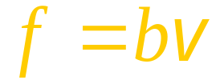
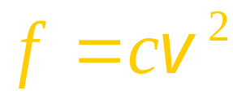
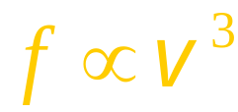
(3). 物体运动时的流体阻力(湿摩擦力)
当物体穿过液体或气体运动时，会受到流体阻力，该阻力与运动物体速度方向相反，大小随速度变化。
A. 当物体速度不太大时，流体为层流，阻力主要由流体的粘滞性产生。这时流体阻力大小与物体速率成正比。
B. 当物体穿过流体的速率超过某限度时（低于声速），流体出现旋涡，这时流体阻力大小与物体速率的平方成正比。
C. 当物体与流体的相对速度提高到接近空气中的声速时， 这时流体阻力大小将迅速增大。

